Slide 1




Chào mừng các em
đến với tiết học
môn Tự nhiên và Xã hội

Slide 2

1. TỰ ĐÁNH GIÁ

Slide 3
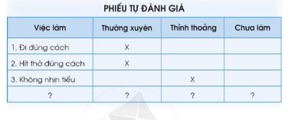
Tự đánh giá việc làm của em để phòng tránh cong vẹo cột sống, bảo vệ cơ quan hô hấp và phòng tránh bệnh sỏi thận theo gợi ý dưới đây.

Slide 4










Chia sẻ với bạn những thói quen cần thay đổi để thường xuyên thực hiện được những việc trên.

Slide 5
2. XỬ LÍ TÌNH HUỐNG

Slide 6




